Slide 1

NodeJS
Node JS
REST API

Slide 2
REST
REST (Representational state transfer) – это стиль архитектуры программного обеспечения для распределенных систем, таких как World Wide Web, который, как правило, используется для построения веб-служб.
Термин REST был введен в 2000 году Роем Филдингом, одним из авторов HTTP-протокола.
Системы, поддерживающие REST, называются RESTful-системами.

Slide 3
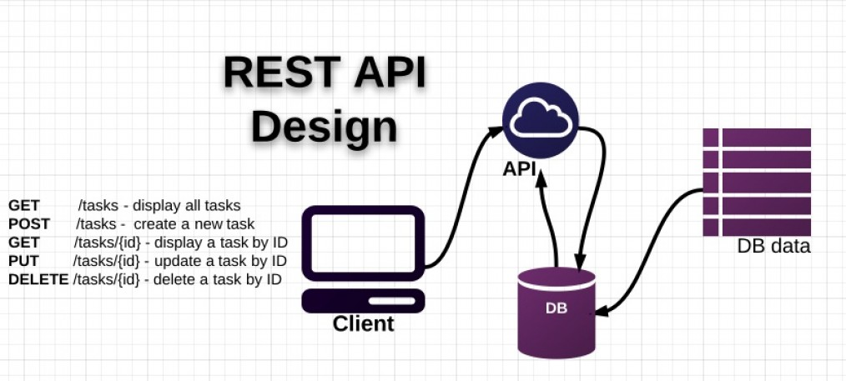
REST API

Slide 4
REST API
Принципы REST архитектуры:
Технология «клиент-сервер» - Клиенты отделены от сервера единым интерфейсом. Единый интерфейс упрощает и разделяет архитектуру, позволяя каждой части развиваться самостоятельно.
Без состояния - Взаимодействие клиент-сервер ограничивается далее отсутствием сохранения контекста клиента на сервере между запросами.
Кэшируемость - клиенты могут кэшировать ответы.
Многоуровневая система - Клиент не может однозначно определить, подключается ли он непосредственно к серверу или к посреднику по пути подключения.

Slide 5

Restify
Restify - это модуль, предназначенный для построения правильных REST API приложений на Node.js.
Он ориентирован на строгое соответствие принципам REST.
Сервисы, созданные на Restify отличаются управляемостью и наблюдаемостью, чего приходится добиваться отдельно на иных, не предназначенных для REST сервисов фреймворках.
Синтаксис похож на Express.

Slide 6
Restify
app.get('/api/items/:itemId', function (req, res, next) {
res.send(200, req.item);
});
app.put('/api/items/:itemId', function (req, res, next) {
req.item.set(req.body);
req.item.save(function (err, item) {
res.send(204, item);
});
});
app.post('/api/items/:itemId', function (req, res, next) {
var item = new Item(req.body);
item.save(function (err, item) {
res.send(201, item);
});
});
app.delete('/api/items/:itemId', function (req, res, next) {
req.item.remove(function (err) {
res.send(204, {});
});
});
HTTP методы, используемые в RESTful сервисах:
GET
POST
PUT
DELETE

